Slide 1
APLICACIÓN DE TDD Y MOCK OBJECTS
INTEGRANTES:
JOSUE JIMENEZ NINA
PEDRO ESPINOZA
DOCENTE:
LIC. ROSEMARY TORRICO BASCOPE
FECHA: 12/06/2017

Slide 2
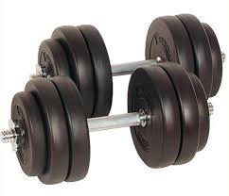
PLANTEAMINETO DEL PROBLEMA “EGYM” Y ESTRATEGIA DE SOLUCION
Las pesas
El ejercicio con pesas consiste en movimientos reiterados que fortalecen la musculatura, intensificando su fuerza y haciéndola más resistente, modelando de esta forma el cuerpo.

Slide 3
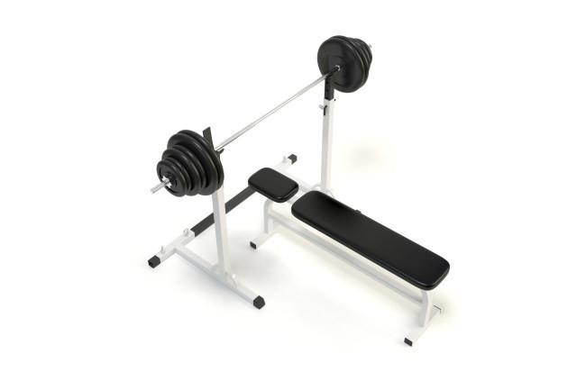
Banco press
Este banco plano que cuenta con un soporte para colocar la barra, es una de las máquinas más básicas que encontrarás en el gimnasio, y que si bien puede servir de apoyo para la realización de muchos ejercicios, se utiliza frecuente para realizar press de banca para trabajar pectorales.

Slide 4
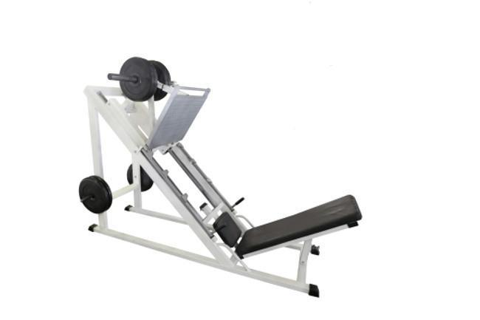
Prensa de piernas
Es otra máquina muy conocida de los gimnasios que ocupa un gran espacio y que sirve únicamente para trabajar piernas como su nombre lo indica. Cuenta con un respaldar inclinado en el cual podemos apoyar toda la espalda, y una plataforma que debemos empujar con los pies para elevar el peso con los músculos de las piernas.

Slide 5
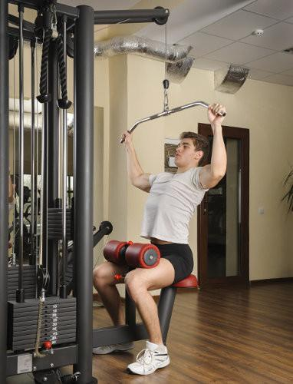
Dorsalera
Posee un asiento y soporte para los muslos, tiene un sistema de poleas y una barra que debemos sujetar para jalar de ella y trabajar los músculos de la espalda.

Slide 6
DIAGRAMA DE CLASES

Slide 7
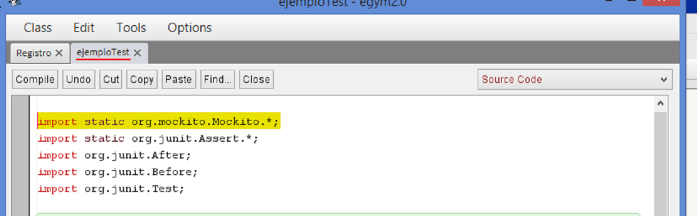
APLICANDO MOCK OBJECTS EN LOS TEST

Slide 8
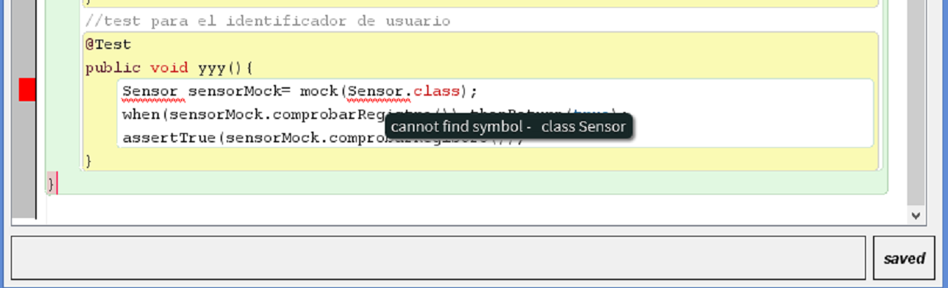
CREANDO MOCK OBJECTS

Slide 9
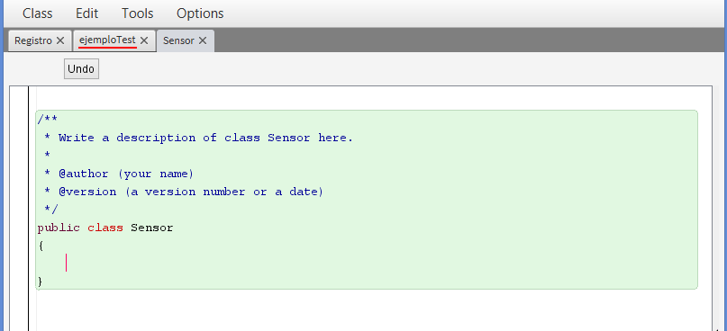
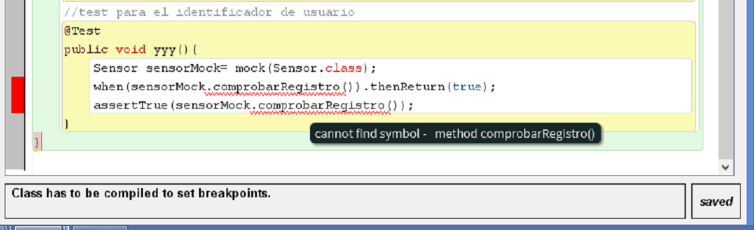

Slide 10
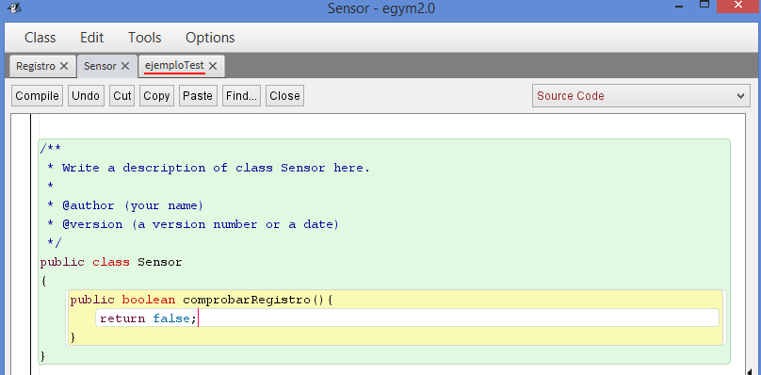
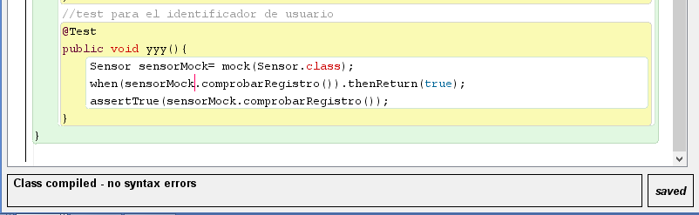

Slide 11
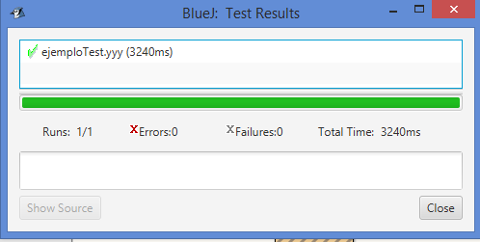
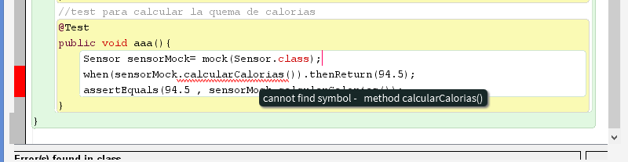

Slide 12
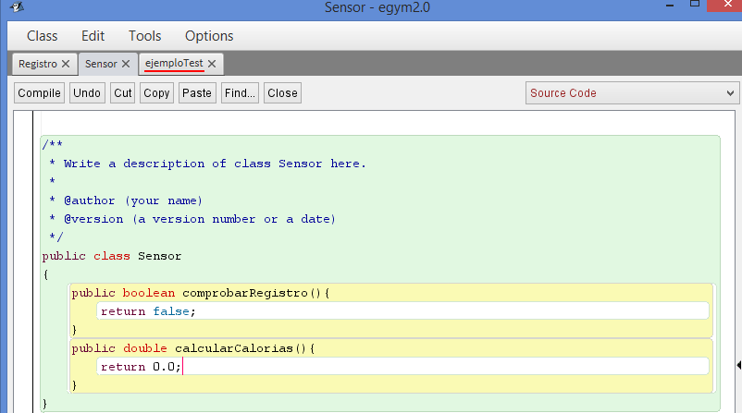
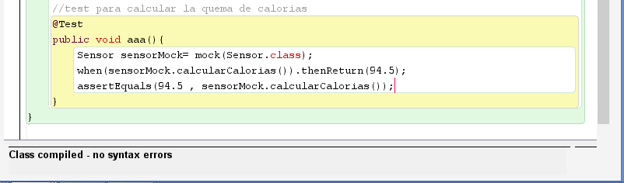

Slide 13
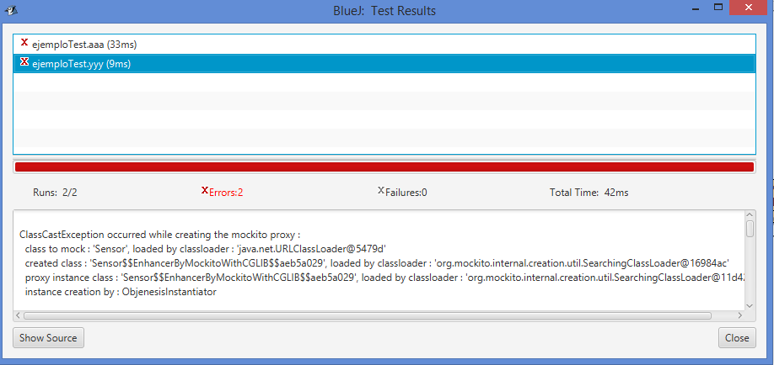
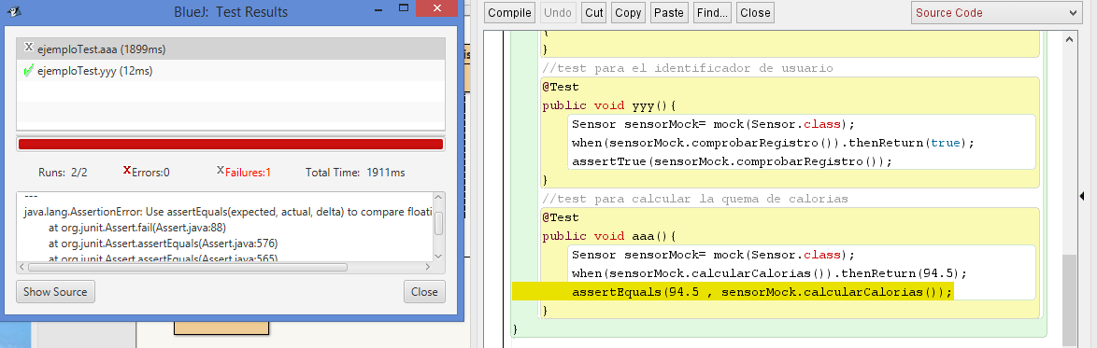

Slide 14
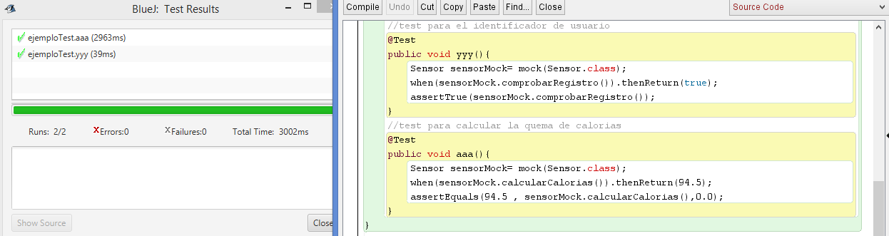

Slide 15
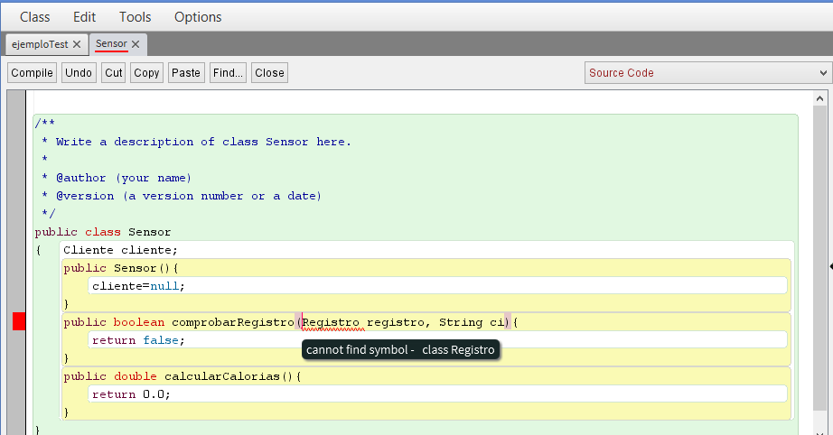
Escribiendo código según el problema lo requiere

Slide 16
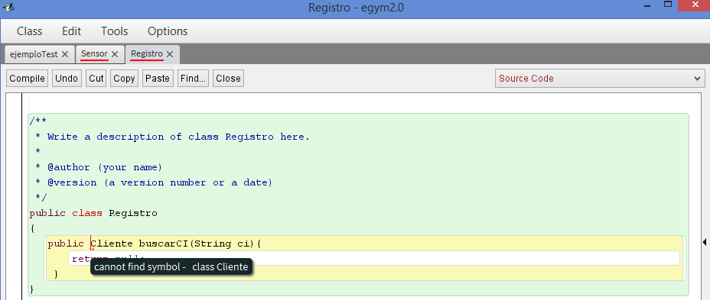
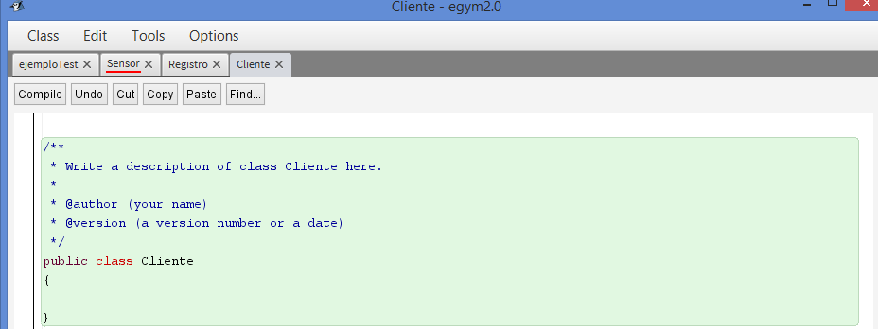

Slide 17
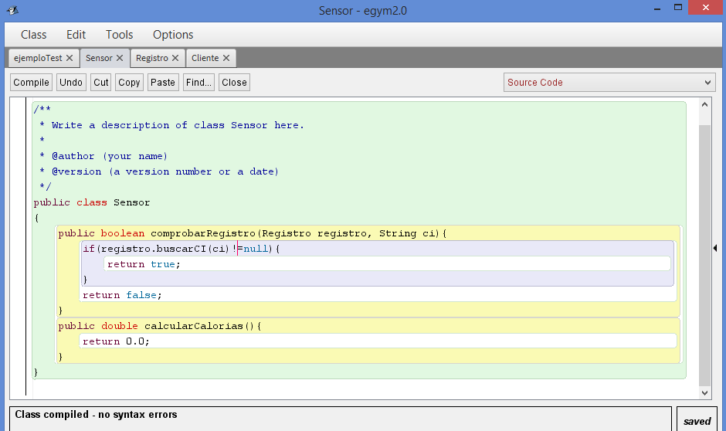

Slide 18
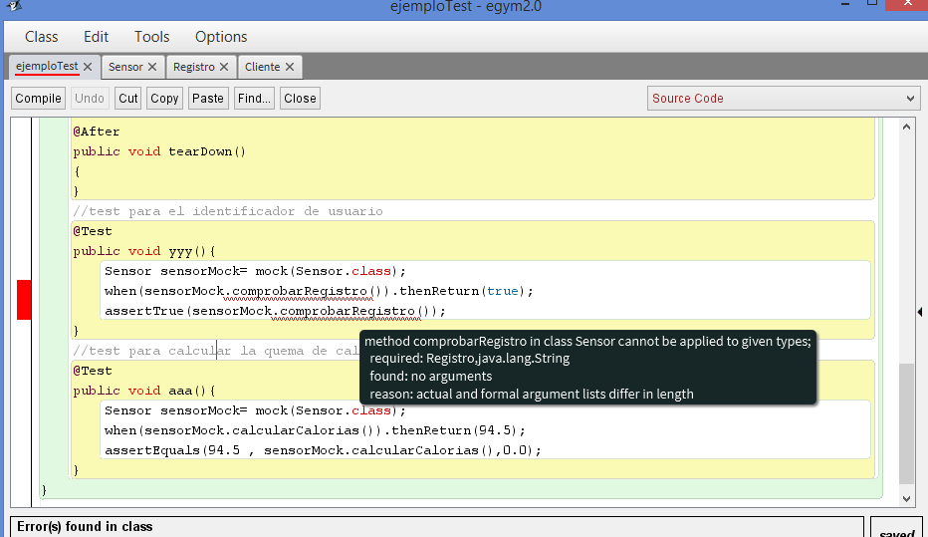

Slide 19
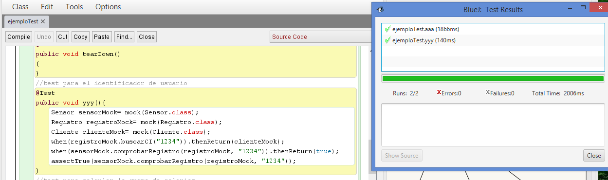
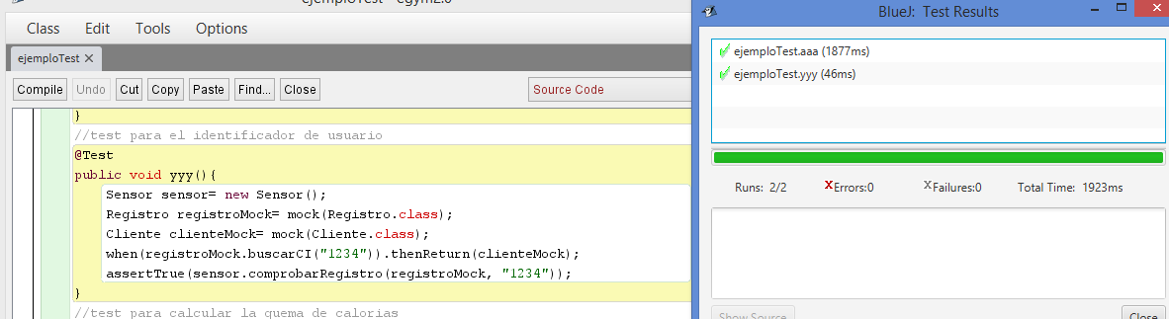

Slide 20
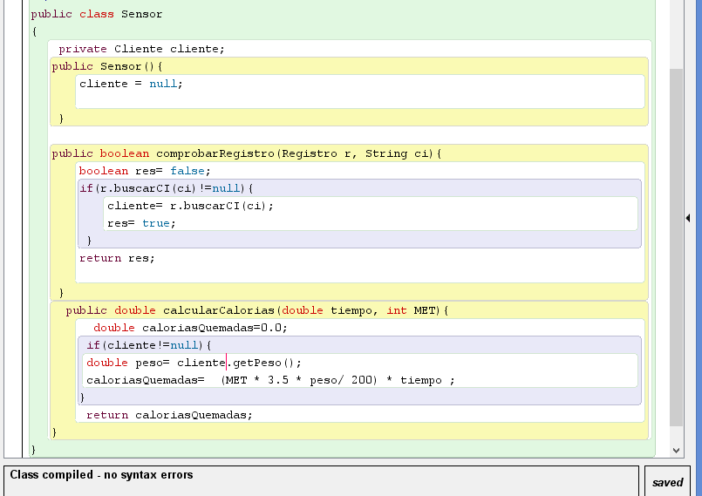

Slide 21
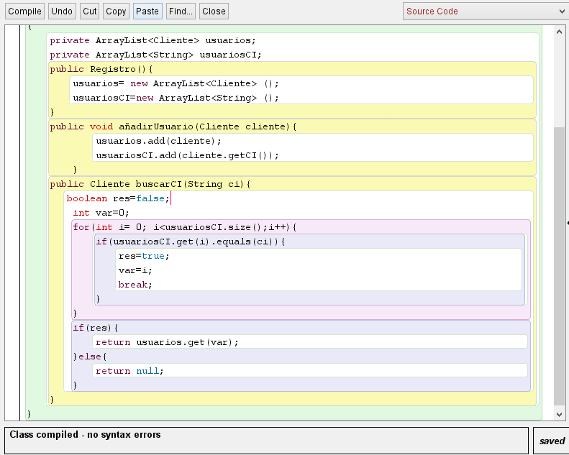

Slide 22
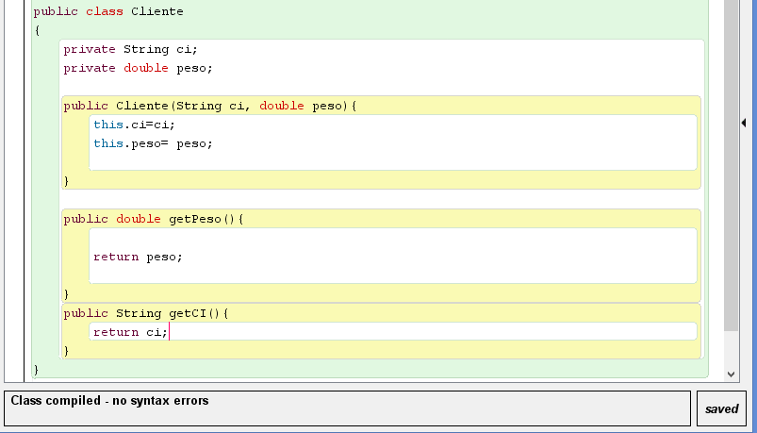
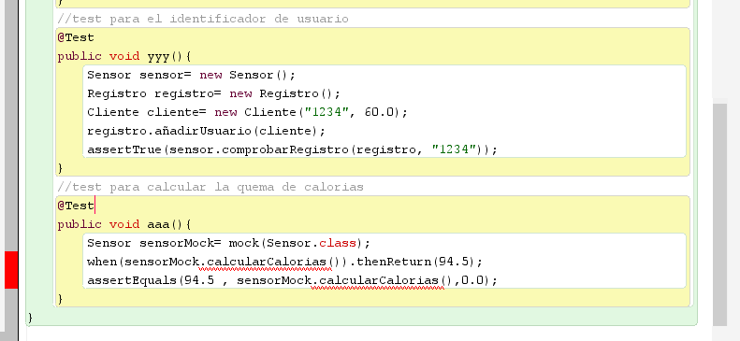

Slide 23
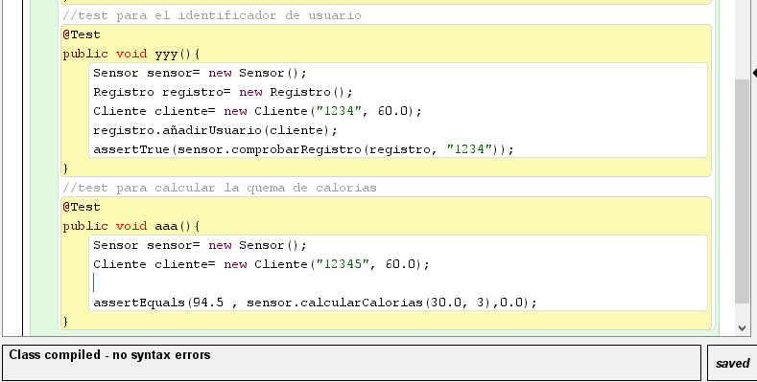
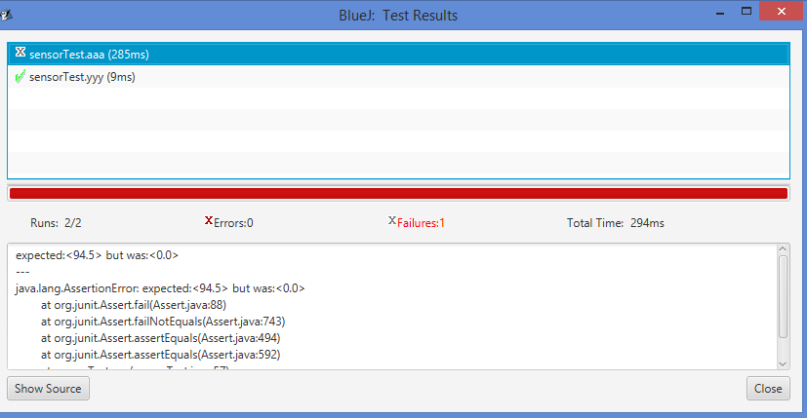

Slide 24
